Slide 1

Dacon 3회 게임 행동 데이터 분석 경진대회
허은정 이승훈 조윤영
팀 프로젝트 (3인, 경진대회 2위/94팀) 수행 기간 : 20.03.01 ~ 20.04.15 (약 1.5개월) 내용 : 이진 분류 / 역할 : 데이터 전처리, 소스코드 커스터마이징
기술 : 언어 – Python / 툴 – Google Colab
https://dacon.io

Slide 2
0. 개요
한계
한계
주 제
분석 환경
Blizzard 스타크래프트2 경기의
행동 데이터로 승패 예측
사용 언어 : Python
작업 환경 : Google Colab
CPU : Intel® Xeon®
RAM : 약 25GB
Disk : 약 68GB
GPU : Tesla P100
* Colab에서 할당받는 하드웨어에 따라
성능이 변경될 수 있음
* GPU 사용 시 실행 결과마다
미세한 차이 발생
한계
평가 지표
AUC
한계
배 경
E-Sports 속 한국이란 나라의 위용에
걸맞은 알고리즘을 개발하여
게이머들의 전략 발전 도모
한계
주최, 주관
- 주최 : (사)한국인공지능협회
- 주관 : DACON

Slide 3

목차
한계
데이터 전처리
데이터 전처리
1
raw 데이터 탐색
Baseline 모델링
변수 추출
player 0,1 반전
1
모델 구축 & 검증
2
모델 구축&검증
2
CatBoost 모델링
파라미터 최적화
앙상블
3
결과 및 결언
3
결과 및 결언

Slide 4
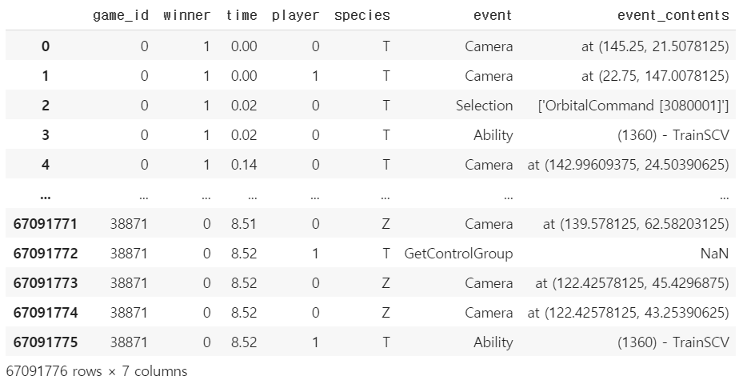
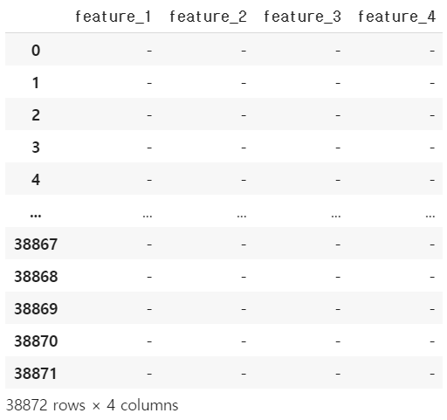
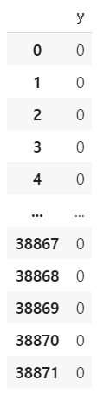
1.1) Raw 데이터 탐색
1. 데이터 전처리 & EDA
한계
Raw 데이터
모델 학습에 활용할 데이터 X, y
로그 형태 반정형 데이터 (67,091,776건)
유저의 행동 = 한 건의 데이터
time, player, species, event, event_contents
변수를 활용하여 winner를 예측
-> 정형 데이터로 변형 필요 (38,872건)
game_id 변수로 그룹화, 집계 함수 활용
(38,872 × n)의 설명변수 X와
(38,872 × 1)의 반응변수 y 생성
y
y
index
-------------------- ??? --------------------
------------- X -------------

Slide 5
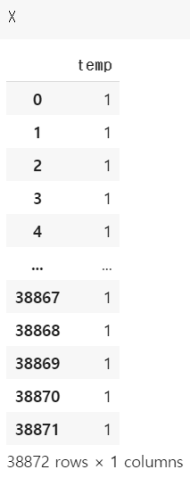
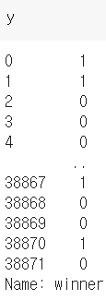
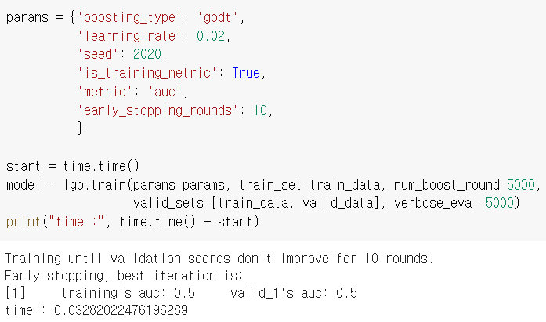
1. 2) Baseline 모델링
1. 데이터 전처리 & EDA
한계
lightGBM 패키지 활용
1. game_id 개수만큼의 index를 가진
DataFrame X 생성
2. train 데이터에서 game_id별 winner 추출하여
Series y 생성
3. train, valid 데이터로 분할
4. 모델링
AUC : 0.5인 Baseline 모델 완성

Slide 6
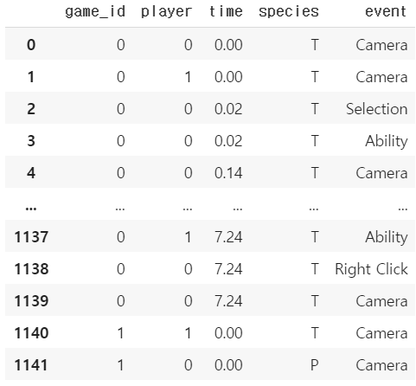


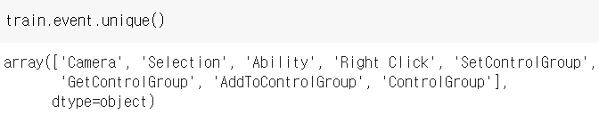
1. 3) 변수 추출 (species, time, event 활용)
1. 데이터 전처리 & EDA
한계
한계
species
game_id별 player 0, 1의 종족 -> 더미 변수
한계
time
game_id별 마지막 값 추출 (플레이 시간)
1.23은 1분 23초를 의미 -> 초 단위로 변환
한계
event
event
game_id, player별 event 횟수 count
time 변수로 나눈 값 -> 파생 변수 추가
한계
event value
game_id, player별 event 속성값 각각 count
8 종류의 속성값

Slide 7
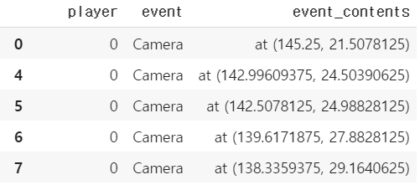
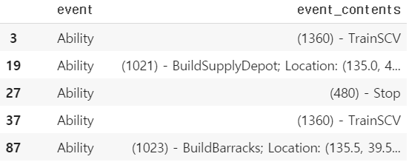
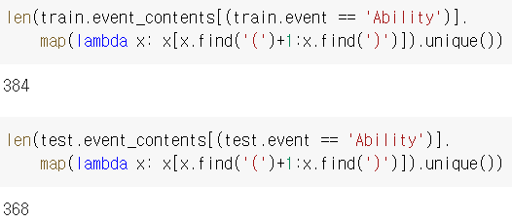
1. 3) 변수 추출 (event, event_contents 활용)
1. 데이터 전처리 & EDA
한계
species
한계
거리
event=Camera인 경우
event_contents의 x, y 좌표 추출
game_id, player별 좌표 이동 거리의
sum, min, median, max 변수 추가
30초 이내의 레코드 -> 파생 변수 생성
Ability
event=Ability인 경우 event_contents 일부 추출
속성값 -> 더미 변수 변환 후
game_id, player별 count
time 변수로 나눈 값 -> 파생 변수 추가
train에는 384 종류의 속성값
test에는 368 종류의 속성값

Slide 8
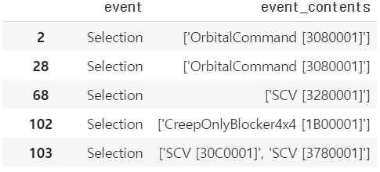
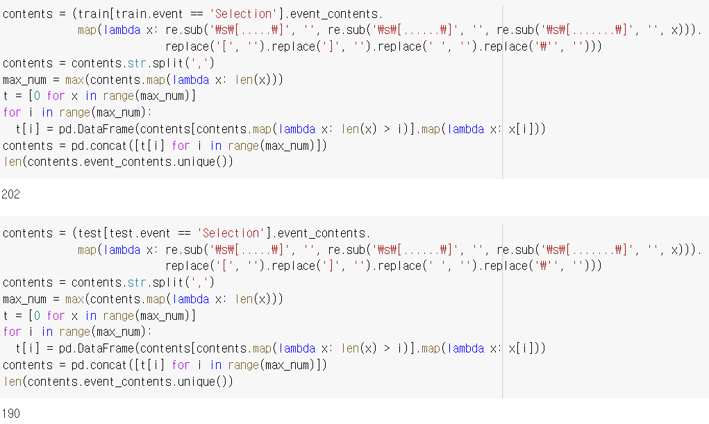
1. 3) 변수 추출 (event, event_contents 활용)
1. 데이터 전처리 & EDA
한계
Selection
event=Selection인 경우 event_contents 값 일부 추출
다중 속성값 존재 (구분자 ‘;’) -> 제1정규화
속성값 -> 더미 변수 변환 후 game_id, player별 count
time 변수로 나눈 값 -> 파생 변수 추가
30초 이내의 레코드 -> 파생 변수 추가
train에는 202 종류의 속성값
test에는 190 종류의 속성값

Slide 9
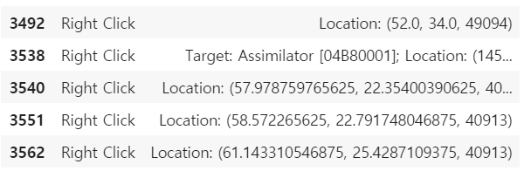
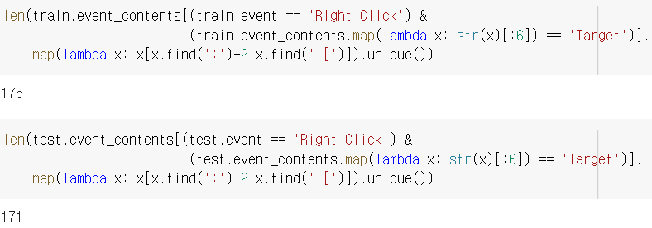
1. 3) 변수 추출 (event, event_contents 활용)
1. 데이터 전처리 & EDA
한계
Right Click
event=Right Click인 경우 event_contents 값 중 Target을 포함하는 행만 추출
속성값을 더미 변수로 변환하여 game_id, player별 count
train에는 175 종류의 속성값
test에는 171 종류의 속성값

Slide 10
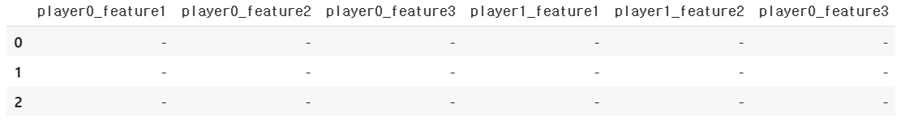
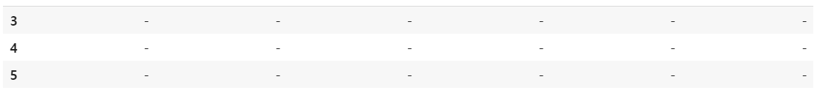
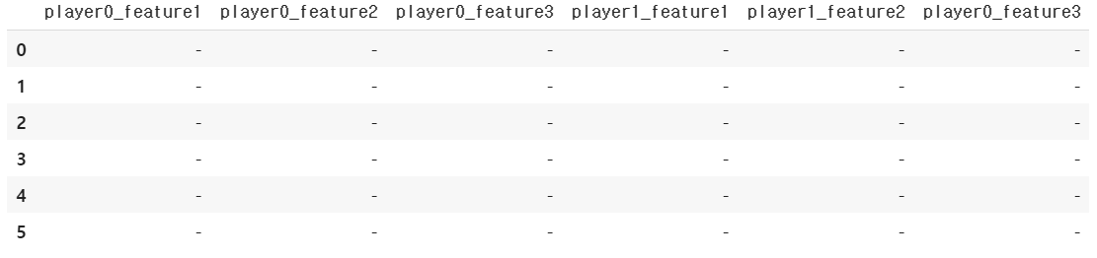
1. 4) player 0, 1 반전
1. 데이터 전처리 & EDA
기존 학습 데이터에 player 0, 1을 반전시킨 데이터를 병합
2배의 데이터로 학습 가능 (77,744건)

Slide 11
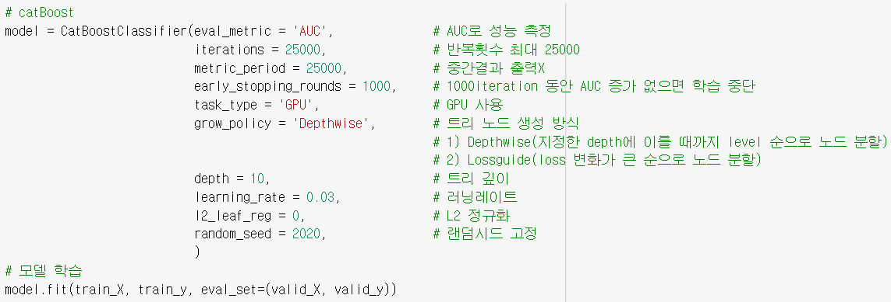
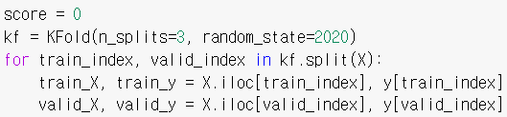

2.1) CatBoost 모델링
2. 모델 구축 & 검증
단일 CatBoost 모델링
3-fold Cross Validation
.
.
.

Slide 12
2. 2) 하이퍼 파라미터 최적화
2. 모델 구축 & 검증
Bayesian Optimization을 통해 하이퍼 파라미터 최적화
한 가지 경우의 랜덤 파라미터 값으로 3-fold Cross Validation 수행, 성능 측정
처음 5회 score 값을 바탕으로 45회 최적화
최적점으로 추정되는 네 가지 파라미터 값 구함
grow_policy
(노드 생성 방식)
depth (트리 깊이) | learning_rate (러닝 레이트) | l2_leaf_reg (L2 정규화 lambda값)
10 | 0.02423 | 20.35
12 | 0.01564 | 49.99
8 | 0.01063 | 5.127
16 | 0.01213 | 5.027
Depthwise
1
2
Lossguide
3
4
2. 3) 앙상블
Sampling
데이터를 10분할하여 (10-fold) 10가지 모델 생성
랜덤시드를 바꾸어 2가지 모델 생성
-> 하나의 파라미터 설정값 별로 20개 모델 앙상블
Stacking
(①+③)/2 *1/3 + (②+④)/2 *2/3 로 가중평균
-> 파라미터 설정값 별 4가지 모델 생성

Slide 13
3. 결과 및 결언
한계
결 론
최종 순위 : 2위
Public Score : 0.7687 / Private Score : 0.76542
전처리 후의 데이터가 sparse할 것이라 예상하여, EDA 를 통한 Feature Engineering 보다는 raw 데이터에 포함 된 정보를 반영하는 피쳐를 최대한 생성하는 것에 집중함.
player0 과 player1 를 스왑하여 레코드를 2배로 늘린 것이 성능 향상에 도움이 됨.
베이지안 최적화를 통해 최적 파라미터를 구하는 시간을 단축함.
파라미터의 다양성이 모델의 성능을 향상 시키므로, 총 네가지 조합의 파라미터로 앙상블
최종 모델 학습 단계에서 모든 레코드의 정보를 이용하고, 과적합 방지를 위해서 10 - fold 로 모델을 학습 시켜 성능을 높임
한 계
도메인 지식 부족하여 피쳐 생성 제한적, 피쳐 생성의 논리적 근거 부족.
트리 모델의 depth 깊게 설정해 학습 시간이 비효율적 - 끝 -

